Slide 1
Подход
Lesson Study

Slide 2
Lesson study как подход впервые был использован в XXI веке в Японии на региональном и национальном уровнях, во время введения новой образовательной системы. Учителя начали произвольно обсуждать новый обучающий метод и подкреплять его фактическими уроками. Впоследствии этот процесс назвали Lesson study. Данная практика была представлена во всех школах Японии. Основой данного подхода является - исследование урока.

Slide 3
Цели Lesson Study
Цели Lesson Study варьируются в зависимости от школы. Существует три типа Lesson Study.
Первый тип концентрируется вокруг единой темы Lesson Study
второй – ставит целью улучшение обучающих навыков
третий тип – улучшение навыков наблюдения.

Slide 4
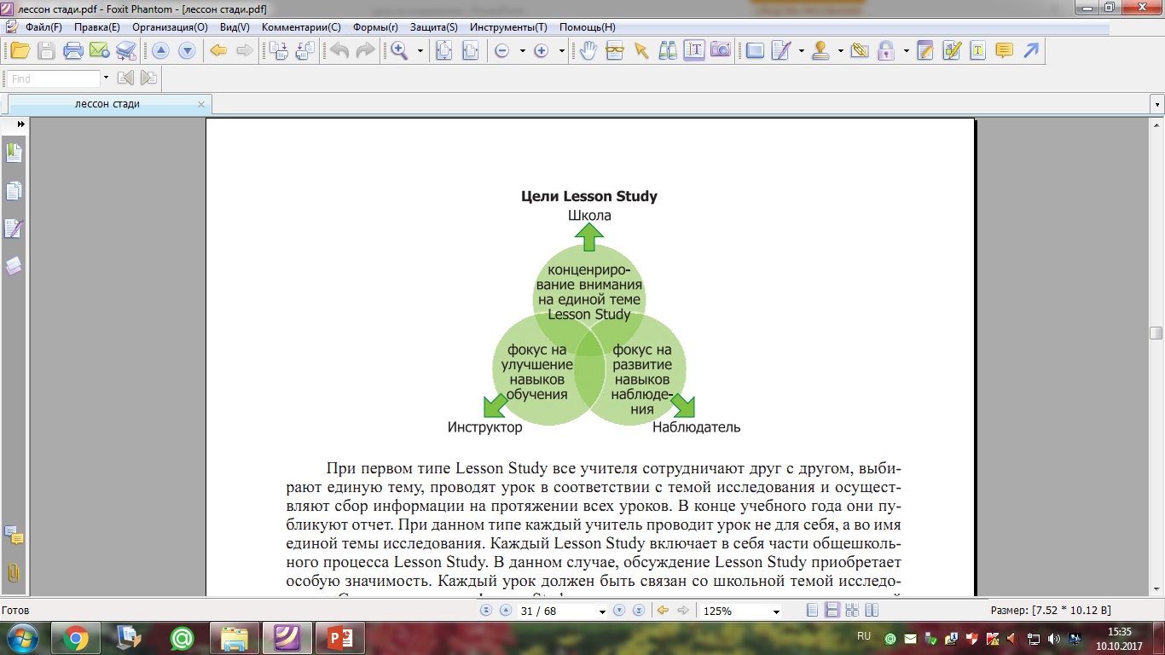

Slide 5
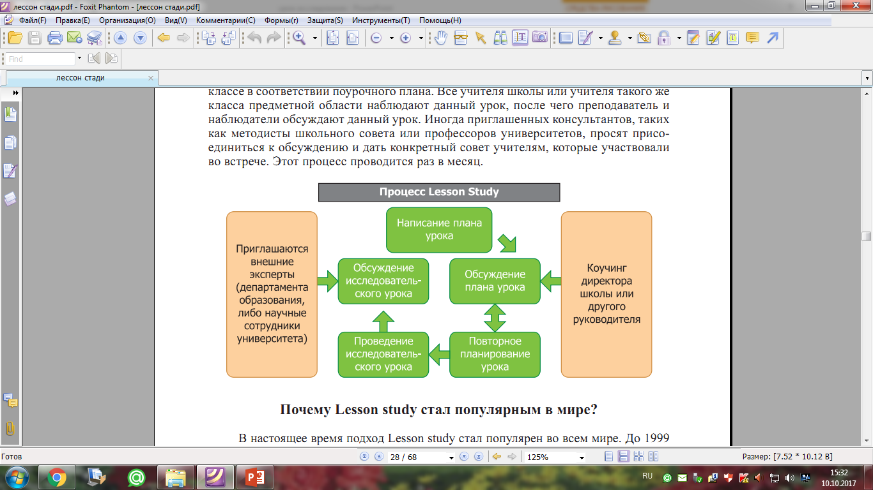

Slide 6
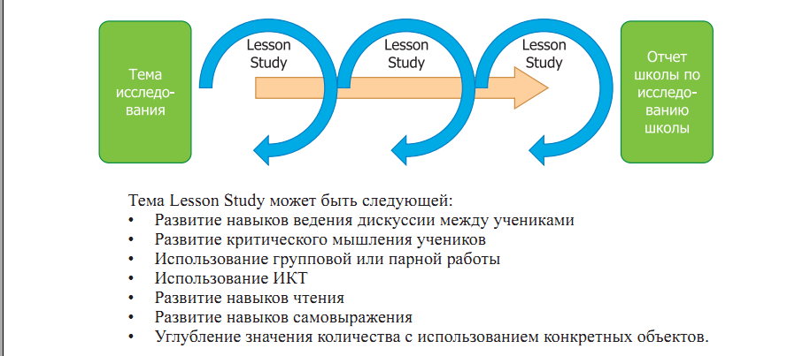

Slide 7
